Slide 1
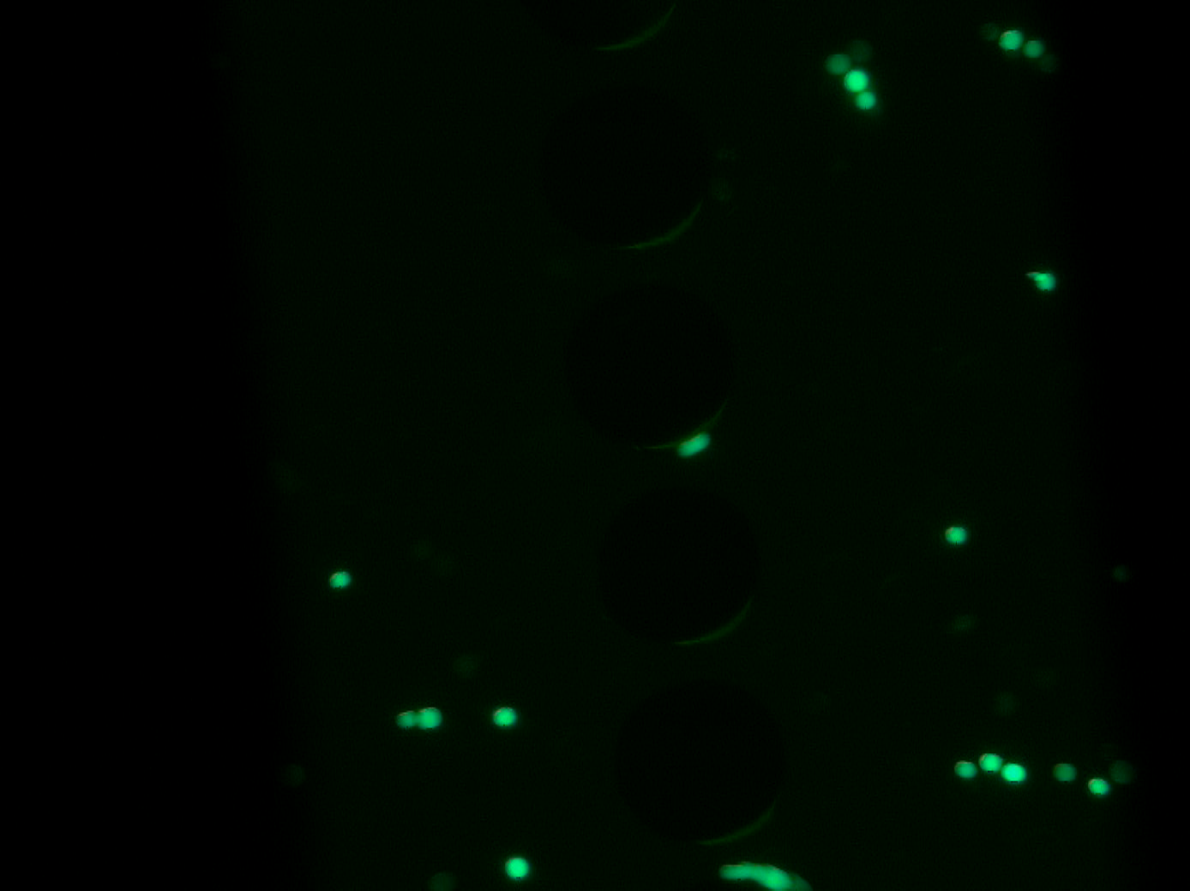
LCC9 1MHz 80Vpp 20µL/mL

